Slide 1
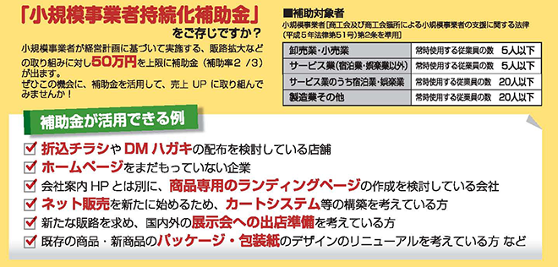
販路開拓をお考えの小規模事業者の皆様へ!!
Check!
小規模事業者持続化
補助金の
募集を開始しました
追加
公募
公募締切
平成29年
5月31日(水)
上関町商工会
□〒７４２-１４０２ 上関町長島４８０
□TEL０８２０-６２-０１７７
お問い合わせは

